Slide 1

Arquitetura ARM
Projeto de Sistemas Digitais / Arquitetura e Organização de Computadores I
UNISINOS - Universidade do Vale do Rio dos Sinos
Felipe de Oliveira Brenner e Lucas Oliveira da Silva

Slide 2
Introdução
História
Características Principais
Organização da Arquitetura, Famílias, Versões e Aplicações
Família Cortex
Versões ARMv
Processador Cortex A-53
Memória / Cache
Pipeline
Consumo e Área
Performance
Conclusão

Slide 3
Breve História da Advanced RISC Machine - ARM
1980 - Projeto da BBC Computer Literacy Project
1981 - Acorn Computers LTDA apresenta protótipo inicial
1983 - Desenvolvimento do primeiro processador RISC próprio, o ARM
1985 - Primeira versão comercial dos processadores
1990 - ARM LTDA é fundada como resultado da união entre a Acorn Computers, VLSI Technology e Apple
Ao longo dos anos 90, a ARM tornou-se líder de mercado em processadores embarcados de alto desempenho e baixo consumo de energia

Slide 4
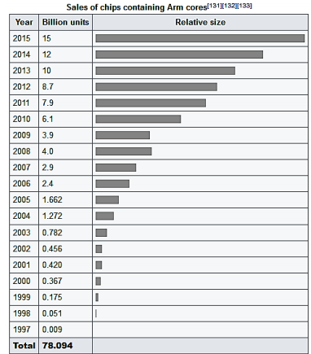
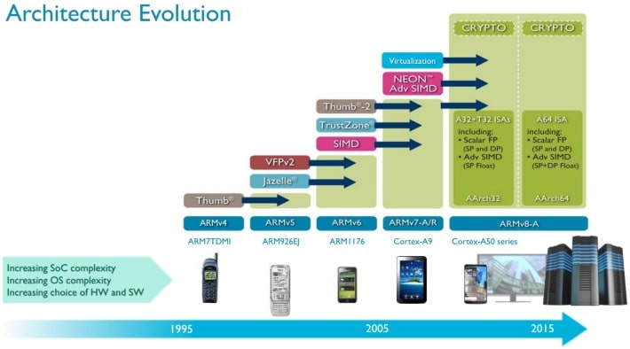
Breve História da Advanced RISC Machine - ARM

Slide 5
Características Principais
RISC - Reduced Instruction Set Computing
LOAD - STORE
Instruções ARM e THUMB
Pipelines de 3 a 15 estágios, tanto in-order quanto out-of-order
Baixo consumo e alto desempenho

Slide 6
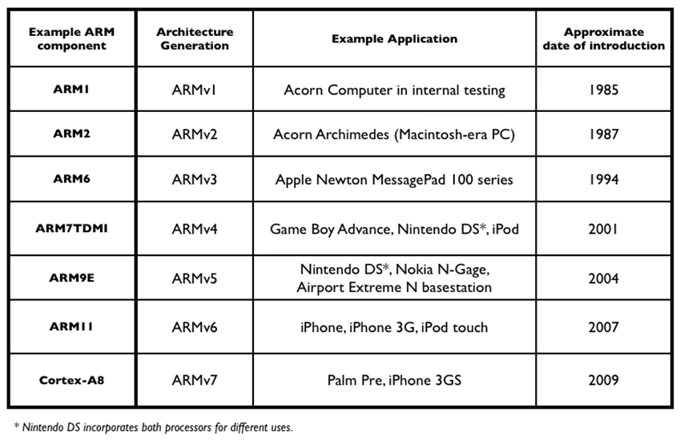
Famílias, Versões e Aplicações

Slide 7
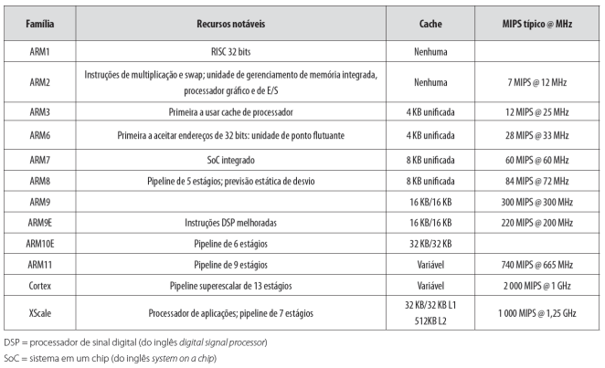
Famílias, Versões e Aplicações

Slide 8
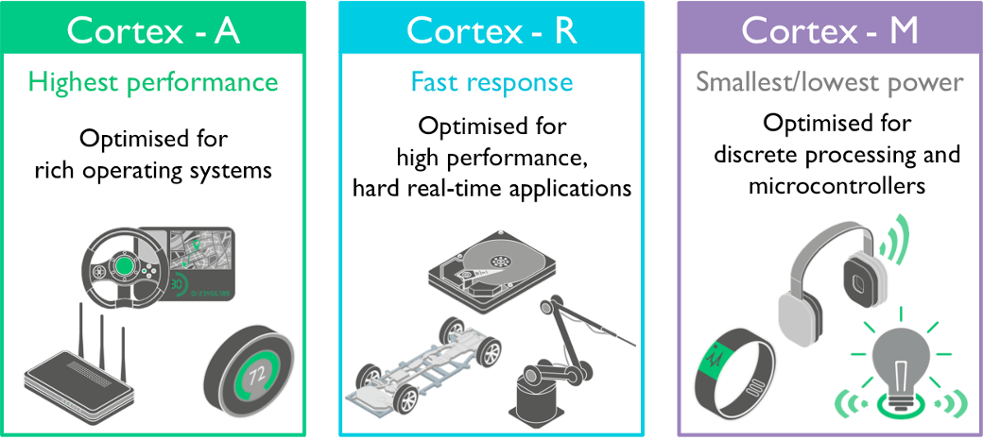
Família Cortex

Slide 9
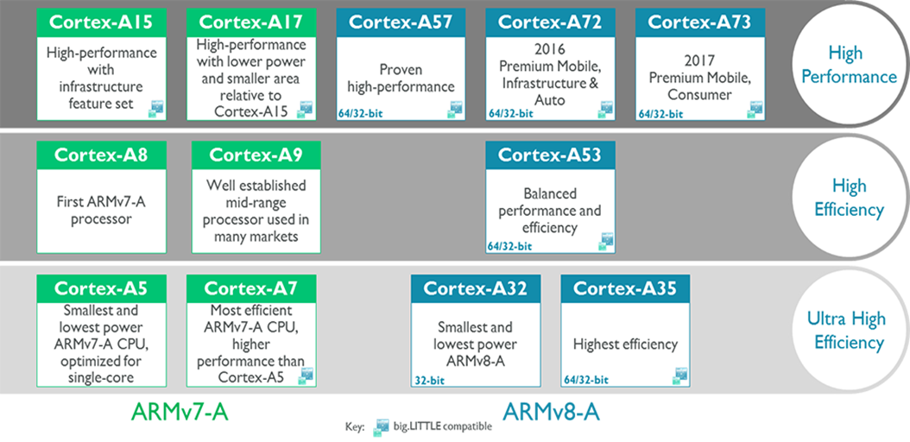
Família Cortex - Perfil A - Versão ARMv8

Slide 10
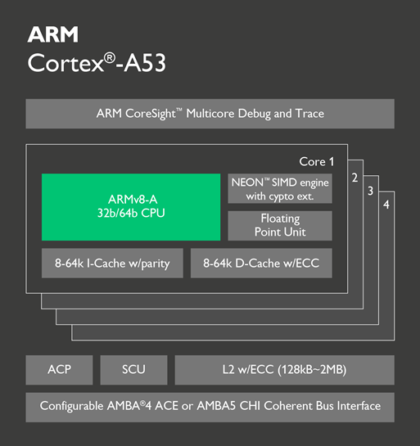
Processador Cortex-A53
Conjunto de instruções de 64 bits
Pipeline 8 estágios in-order superescalar
Symetric Dual issue
Memória dividida em 3 níveis de cache
Mais eficiente, menos performance

Slide 11
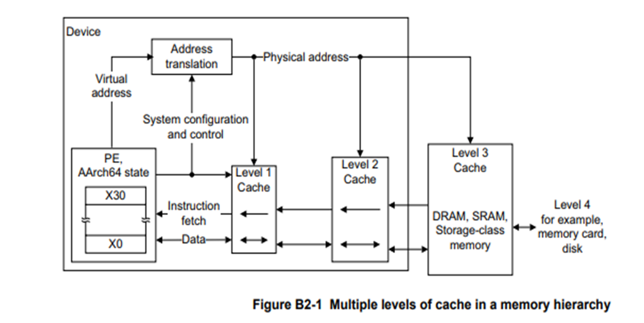
Hierarquia de Memória no Cortex-A53

Slide 12
Cache no Cortex-A53
L1
Instruções
8KB, 16KB, 32KB ou 64KB
Linha de cache de 64 bytes
2 - way set associative
Dados
8KB, 16KB, 32KB ou 64KB
Linha de cache de 64 bytes
4 - way set associative
L2
Sem sistemas separados
128KB, 256KB, 512KB, 1MB e 2MB
Comprimento de linha fixa de 64 bytes
Cache fisicamente indexado e “tagged”
16 - way set associative

Slide 13
Pipeline no Cortex-A53
8 estágios
Decodifica até três instruções ao mesmo tempo, e executa até duas
Symetric Dual Issue, mesma taxa de latência e throughput
In-order
Superescalar

Slide 14
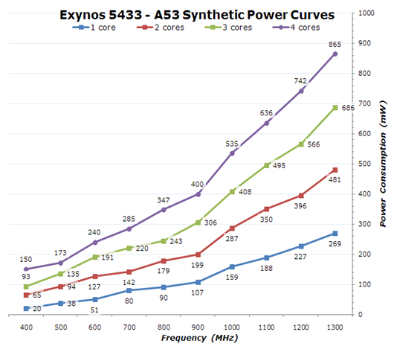
Consumo e Área no Cortex-A53
4 núcleos ativos
865mW
1300MHz
Área de 0.7mm²
Clueste
Área de 4.58mm²

Slide 15
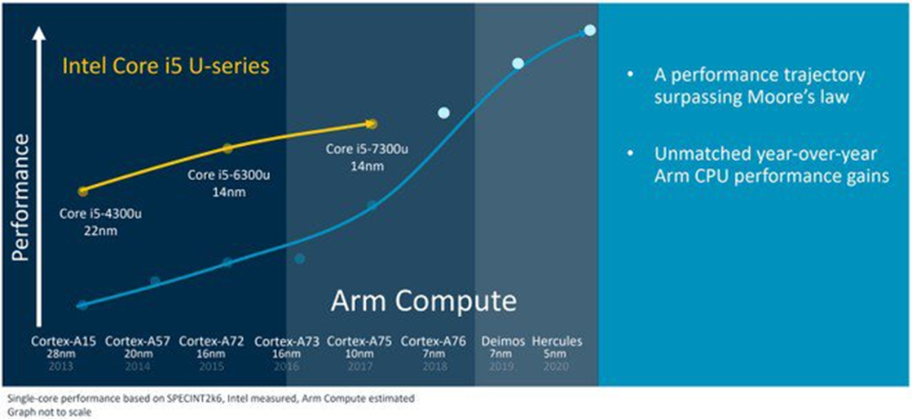
Evolução Performance Cortex x Intel

Slide 16
Conclusão
Venda de núcleos, não de SoCs
Liberdade ao comprador
Clientes: Qualcomm, Samsung, Apple, Huawei, Nvidia, AMD …
Baixo consumo e alta performance

Slide 17
Referências
Corporate Logo Guidelines. Dispoível em: <https://www.arm.com/company/policies/trademarks/guidelines-corporate-logo>. Acesso em: 17 de julho de 2019.
History – ARM. Disponível em: <https://bit.ly/2R5qd0l> Acesso em: 11 de junho de 2019. SMITH, Ryan. ARM Announces ARMv8-M Instruction Set For Microcontrollers – TrustZone
Comes to Cortex-M. Disponível em: <https://bit.ly/2XCbdtn> Acesso em: 11 de junho de 2019. DAVE, Kinjal. Introducing Cortex-A32: ARM’s smallest, lowest power ARMv8-A processor. Disponível em: < https://bit.ly/2WzOWzW> Acesso em: 11 de junho de 2019.
Lionel Belnet Blog: Introducing Cortex-A73. Disponível em <https://bit.ly/2X6LTOQ> acesso em: 11 de junho de 2019.
HUMRICK, Matt. Exploring DynamIQ and ARM`s New CPUs? Cortex-A75, Cortex-A55. Disponível em: <https://bit.ly/2KH0jik> Acesso em: 11 de junho de 2019.
ARM® Architecture Reference Manual ARMv8, for ARMv8-A architecture profile. Disponível em <https://bit.ly/2KEBcg5> Acesso em: 11 de junho de 2019.

Slide 18
Perguntas?

